Slide 1

Objektové programování
1 - Klíčové koncepty modelování systémů I
Programovací paradigmata
Deklarativní versus imperativní reprezentace
Práce s komplexitou
Dekompozice
Hierarchie
Základní abstrakce (jmenné, datové, funkcionální)
Vyučující Mgr. Radim Krupička, PhD.
Převzato od Ing. David Kadleček, PhD.

Slide 2
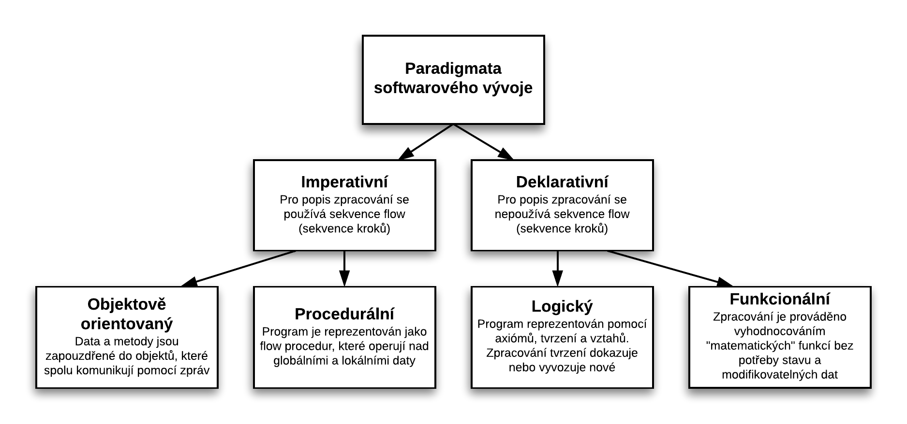

Paradigmata softwarového vývoje

Slide 3
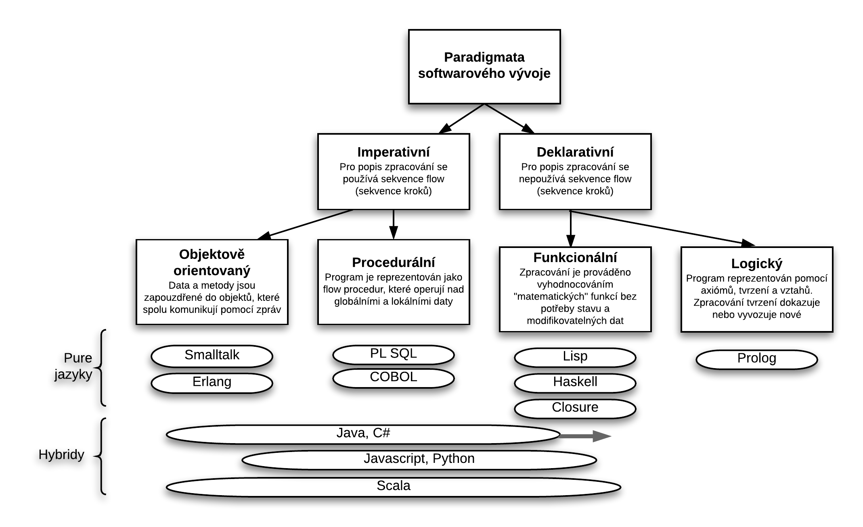
Paradigmata softwarového vývoje
V posledních letech je patrná snaha o nalezení sjednocovací teorie mezi funkcionálním, objektovým a logickým přístupem.
Do objektových jazyků dostává čím dál více funkcionálních konceptů.
Čisté jazyky
Hybridní jazyky

Slide 4

Deklarativní versus Imperativní programování
Výkres v geometrii - popisuje útvary a vztahy mezi nimi = “What Is” znalost, Deklarativní reprezentace
Výměna oleje v autě - popisuje postup jako sekvenci činností = “How To” znalost, Imperativní reprezentace
Odmocnina ze dvou má deklarativní vyjádření: .
To samé lze imperativně vyjádřit ve formě postupu, kterým odmocninu ze dvou získám.
Například pomocí opakování následujícího postupu:
Odhadnout výsledek G
Zlepšit odhad zprůměrováním G a x/G
Zlepšovat odhad dokud není dostatečně dobrý
x = 2 | G = 1
x/G = 2 | G = ½ (1 + 2) = 3/2
x/G = 4/3 | G = ½(3/2 + 4/3) = 17/12
x/G = 24/17 | G = ½ (17/12 + 24/17) = 577/408 = 1.4142

Slide 5
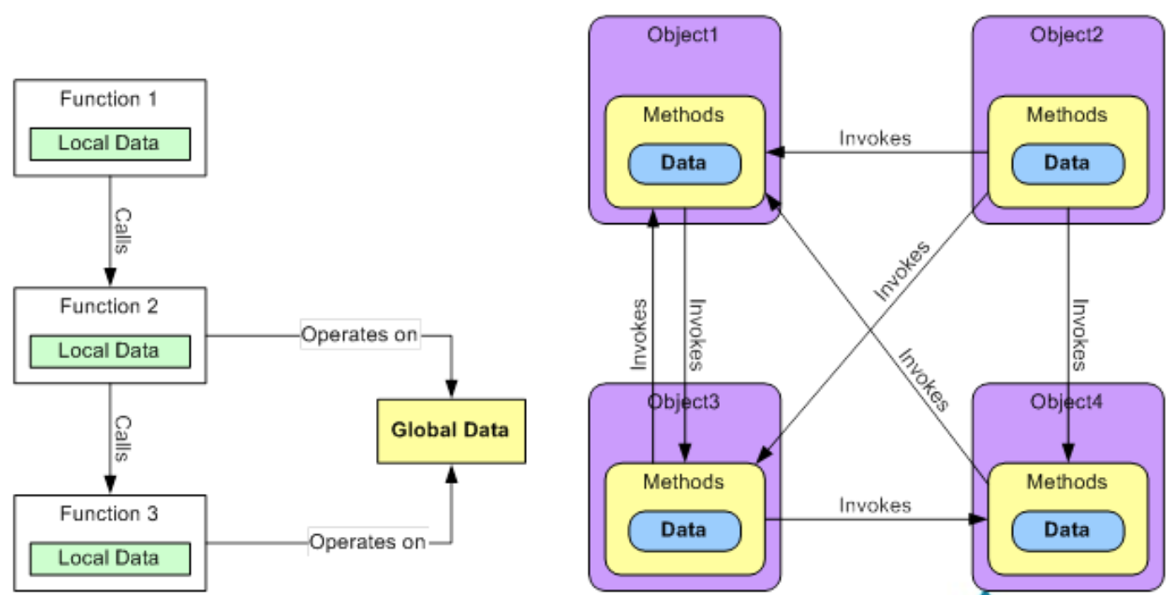
Procedurální versus Objektové programování
V procedurálním přístupu jsou základním stavebním kamenem programu procedury, které pracují nad lokálními a globálními daty, data mohou být organizována do záznamů (Record).
V objektovém přístupu jsou základním stavebním kamenem objekty, které zapouzdřují (a také kontrolují) volání metod a práci s daty, komunikují spolu pomocí zasílání zpráv.

Slide 6
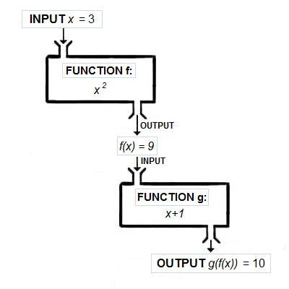
Procedurální (a obecně imperativní) versus Funkcionální přístup
Funkcionální přístup
f ( g ( h ( j ( k ( l ( x ) ) ) ) ) )
Procedurální přístup
Příklad výměna oleje:
Dojdi k autu
Otevři kapotu
Zkontroluj hladinu oleje
Jestliže je ho málo, tak vyměň olej
Zavři kapotu
...
Příklad výpočtu matematického výrazu:

Slide 7
Procedurální (a obecně imperativní) versus Funkcionální přístup
Ve funkcionálním přístupu jsou základním stavebním kamenem programu funkce, se kterými se pracuje jako s hodnotami.
Procedurální (imperativní) přístup
Mutable data, manipuluje se se stavem a objekty, iterace
Funkcionální přístup
Immutable data, funkce vyššího řádu, manipulace s funkcemi a datovými množinami, rekurze
Jednoduché porozumět kódu
Jednoduchý debugging
Delší kód
Side efekty při volání procedur
Horší škálování a multithreading
Kratší kód
Lepší škálování
Žádné side efekty při volání funkce
Horší porozumění kódu
Pomalejší pro jednoduché volání
Pomalejší učící křivka

Slide 8
Logické programování
Vytvořím takový logický popis problému ze kterého je řešení logicky odvoditelné.
Logický program je deklarativní zápis posloupnosti příkazů (logických vět), které vyjadřují:
Pravidla (jsou podmíněná)
Fakta (jsou nepodmíněná)
Dotazy (cílové klauzule)
Programátor tedy popíše problém program, zadá otázky a stroj (problem solver) na ně nalezne odpovědi.

Slide 9
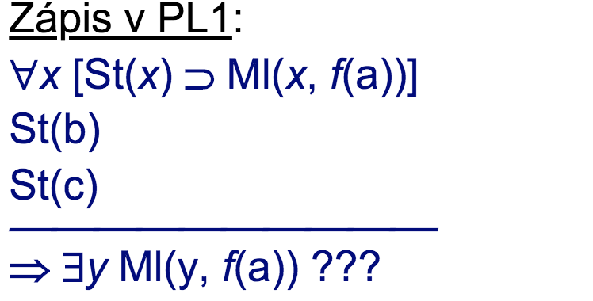
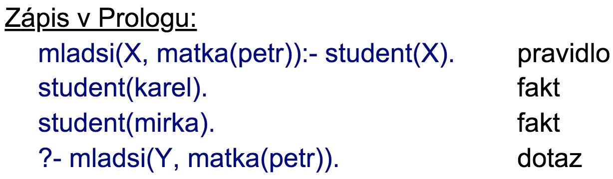
Logické programování
Úloha:
Všichni studenti jsou mladší než Petrova matka. Karel a Mirka jsou studenti.
Kdo je mladší než Petrova matka?
(PL1 - Predikátová logika prvního řádu)

Slide 10
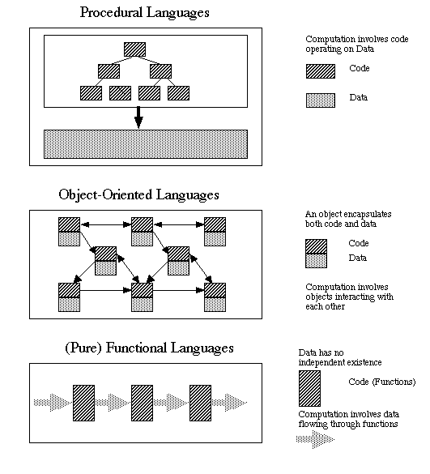
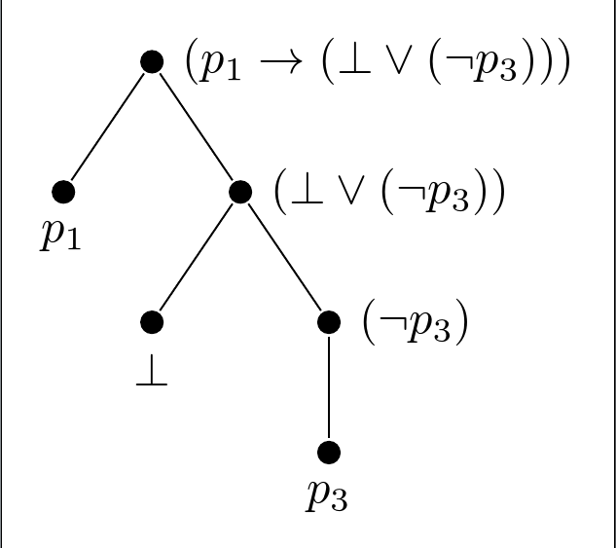
Shrnutí
Procedurální přístup
Exekuce zahrnuje provádění kódu, který operuje nad daty
Přístup logického programování
Objektový přístup
dotaz
odpověď
Objekt zapouzdřuje kód i data
Problem solver
Výpočet zahrnuje interakci mezi objekty
Funkcionální přístup
Data neexistují nezávisle
Exekuce zahrnuje zřetězené volání funkcí

Slide 11
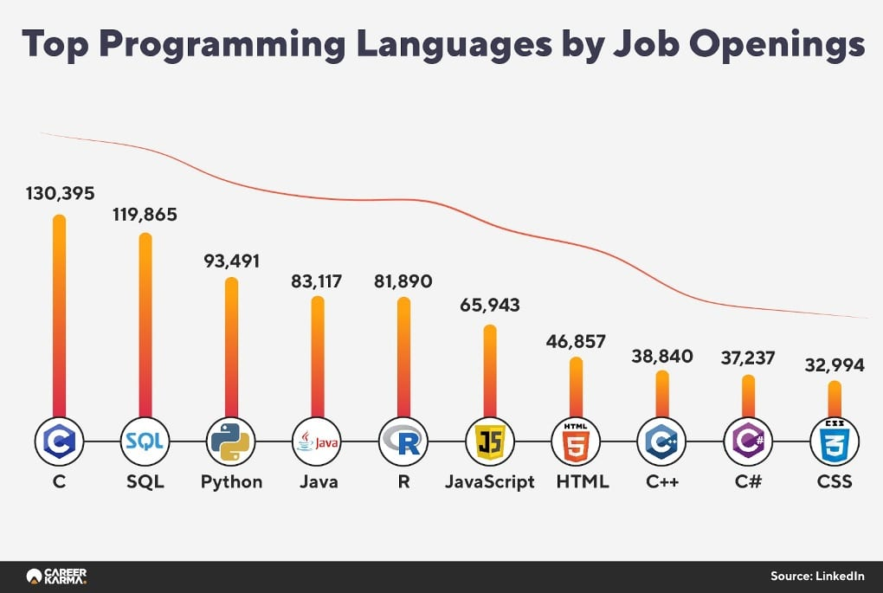
Současné trendy - nejvíce nabídek práce
Source: linkedin.com 2021 https://careerkarma.com/blog/top-programming-languages-2021/

Slide 12
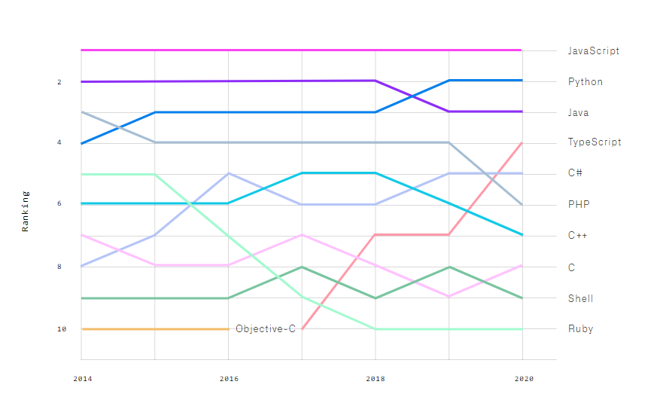
Trendy - nejvíce aktivity na GitHub
Source: https://octoverse.github.com 2021

Slide 13
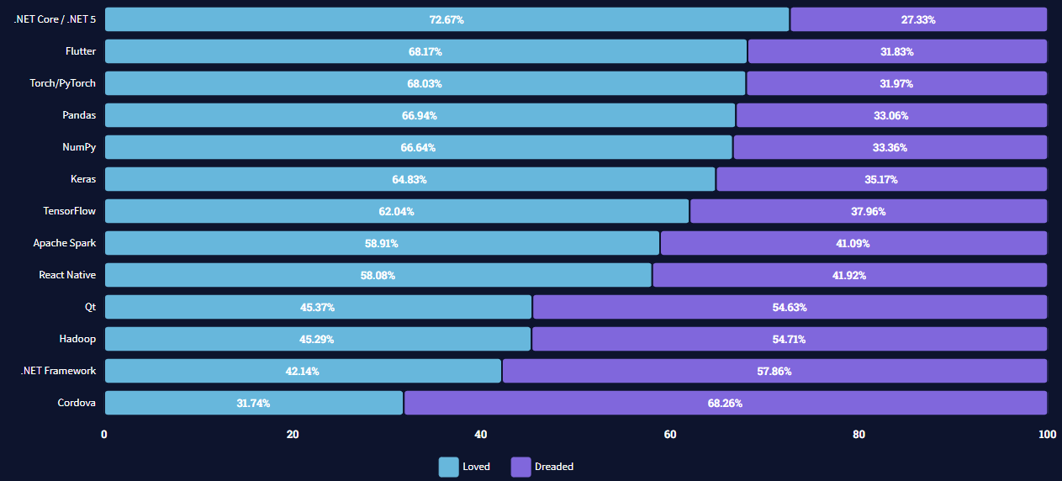
Současné trendy - nejoblíbenější frameworky
https://insights.stackoverflow.com/survey/2021#most-loved-dreaded-and-wanted-misc-tech-love-dread
Source: StackOverflow 2018

Slide 14
První úloha, kterou budete programovat v OMO ...

Slide 15


Slide 16
Souboj s komplexitou
Co dělám, když mám problém (softwarový, matematický nebo i osobní) se kterým si nemohu poradit?
=> snažím se problém strukturovat
Jak mohu problém strukturovat?
=> pomocí abstrakce, dekompozice a hierarchie.
Dekompozicí rozkládám systém na menší komponenty
Abstrakcí skrývám komplexitu komponent do jednodušších
Hierarchií tyto komponenty provazuji mezi sebou
Pro řešení problémů se snažím aplikovat design patterny

Slide 17
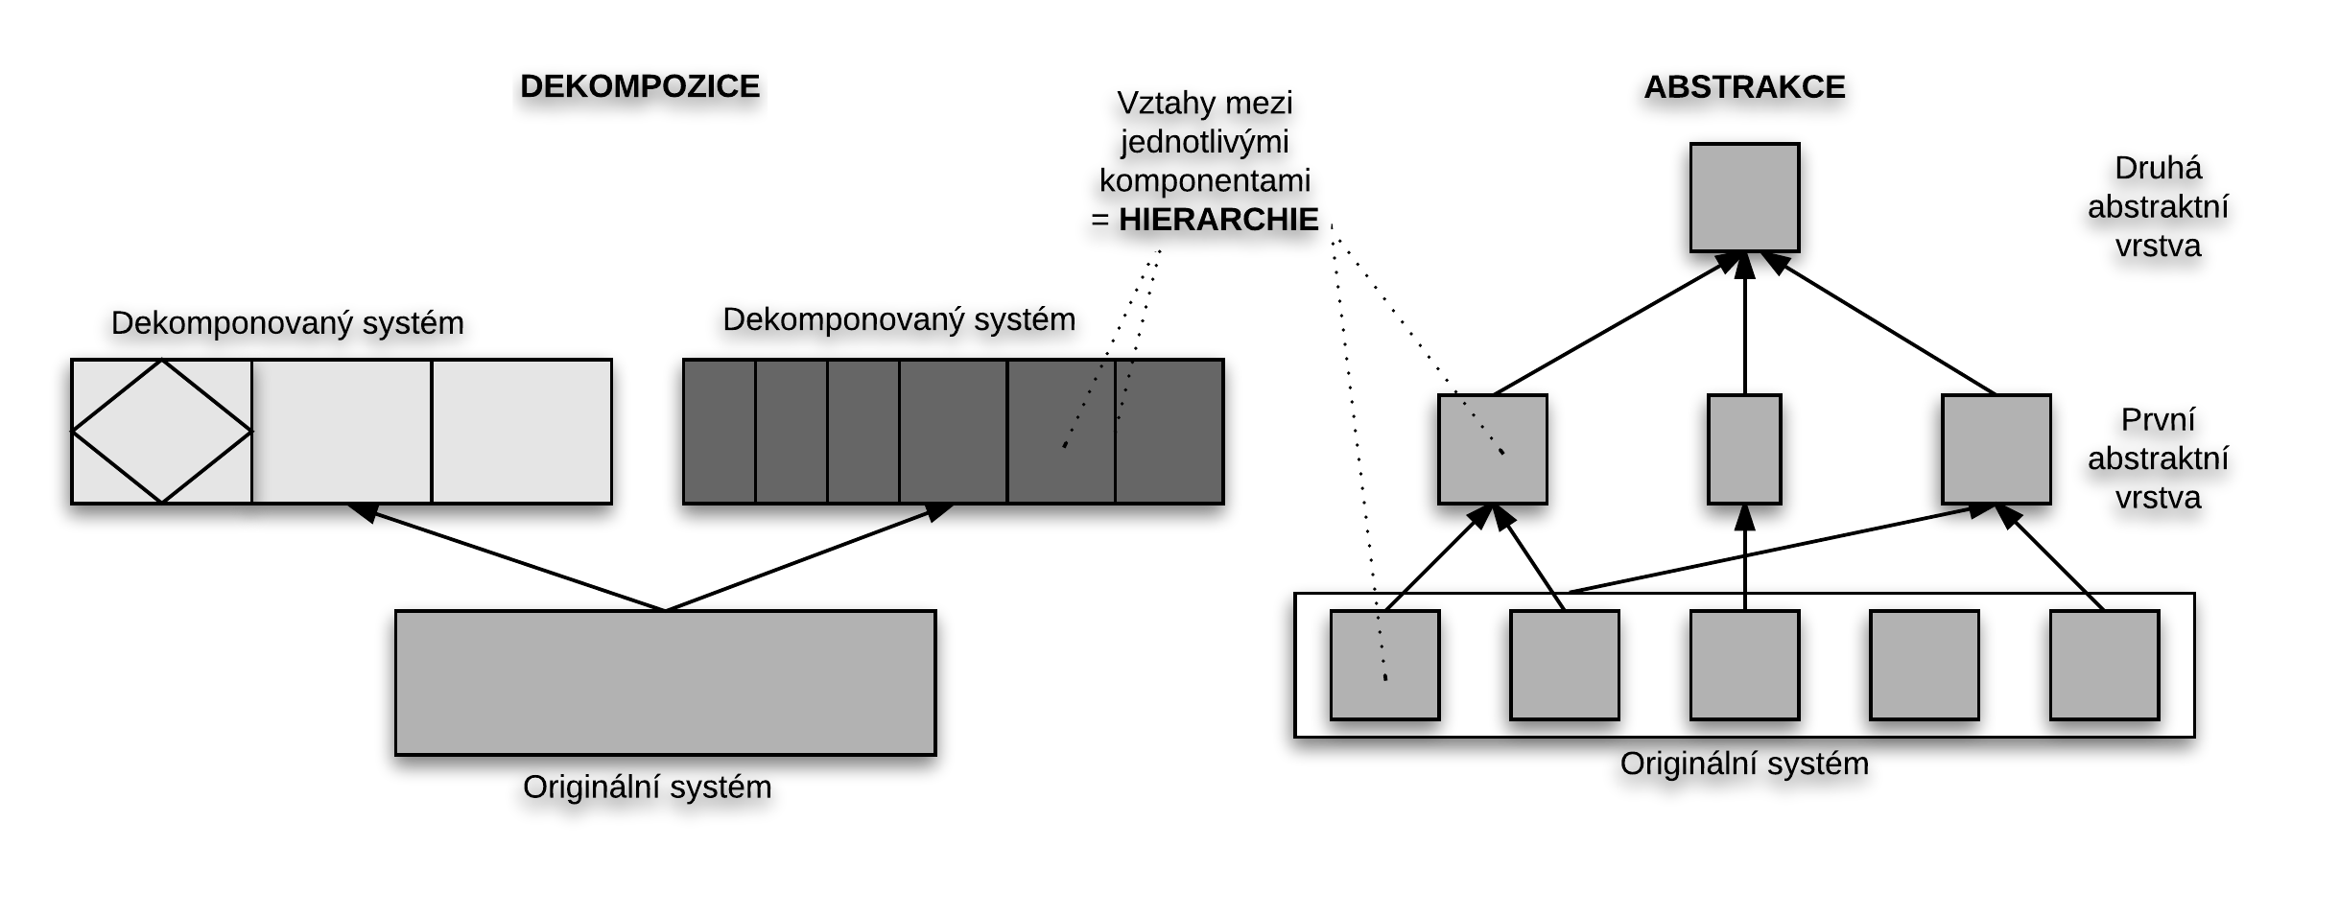
Souboj s komplexitou
Design patterny

Slide 18
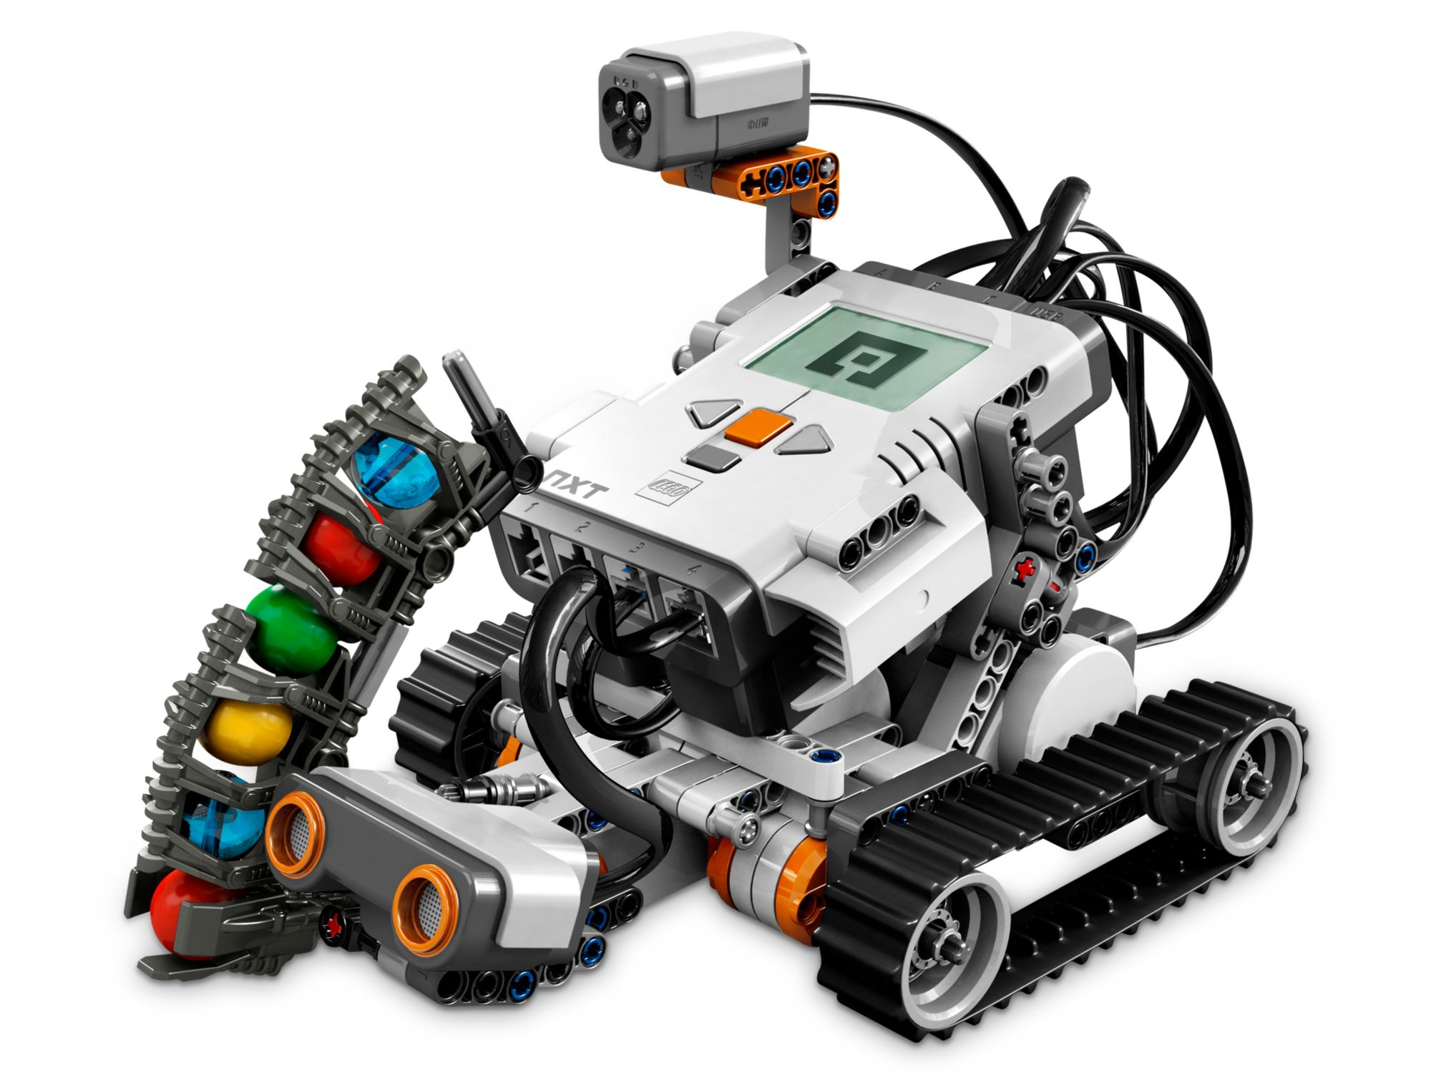
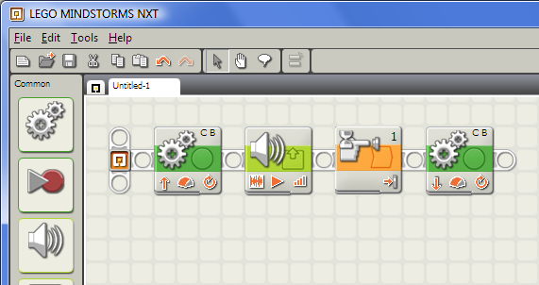
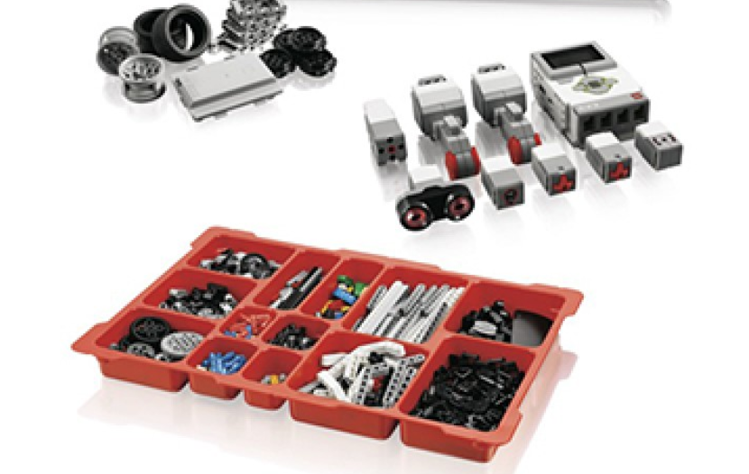
Co je dekompozice a co abstrakce?

Slide 19
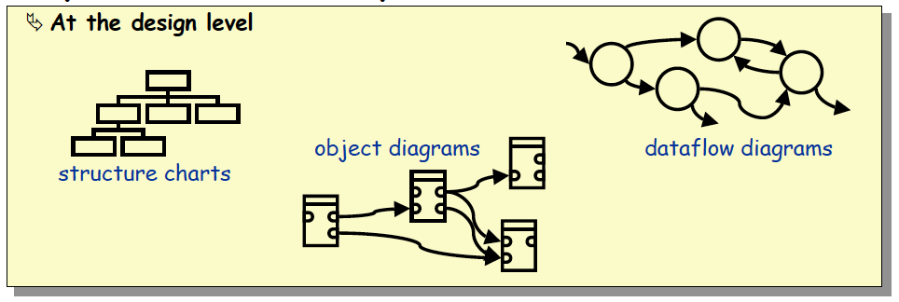
Dekompozice
K větším problémům přístupuji způsobem "Rozděl a panuj” tak, aby:
Každý podproblém měl přibližně stejnou úroveň detailu
Každý podproblém byl řešitelný samostatně
Řešení podproblémů lze zkombinovat tak, abych tím vyřešil celý problém
Systém zpravidla představuje n rozměrný problém, který nelze popsat jedním pohledem. Místo toho potřebuji několik pohledů. Dekompozici tak mohu provést pro tyto různé pohledy. Viz UML definuje několik druhů UML diagramů, každý navržen pro modelování jiného pohledu na systém.
Různé pohledy při dekompozici
Pohled přes objekty
Pohled přes flow
Pohled přes strukturu modulů
atd...

Slide 20
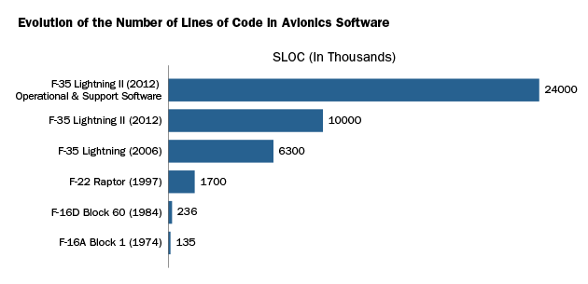
Abstrakce
Abstrakce je jednodušší reprezentace systému pomocí které na něj nahlížím nebo k němu přistupuji aniž bych znal jeho detaily
Zjednodušeně řečeno potřebujeme schopnost vzít větší kusy a přistupovat k nim jako k primitivum tak, abychom je mohli kombinovat do větších celků a přitom se nestarali o jejich detail.
Druhy abstrakce v softwarovém vývoji:
Jmenné abstrakce
Datové abstrakce
Procedurální abstrakce (v imperativních jazycích)
Funkcionální abstrakce (ve funkcionálních jazycích)
Objektové abstrakce
A další exotické druhy abstrakcí ...

Slide 21
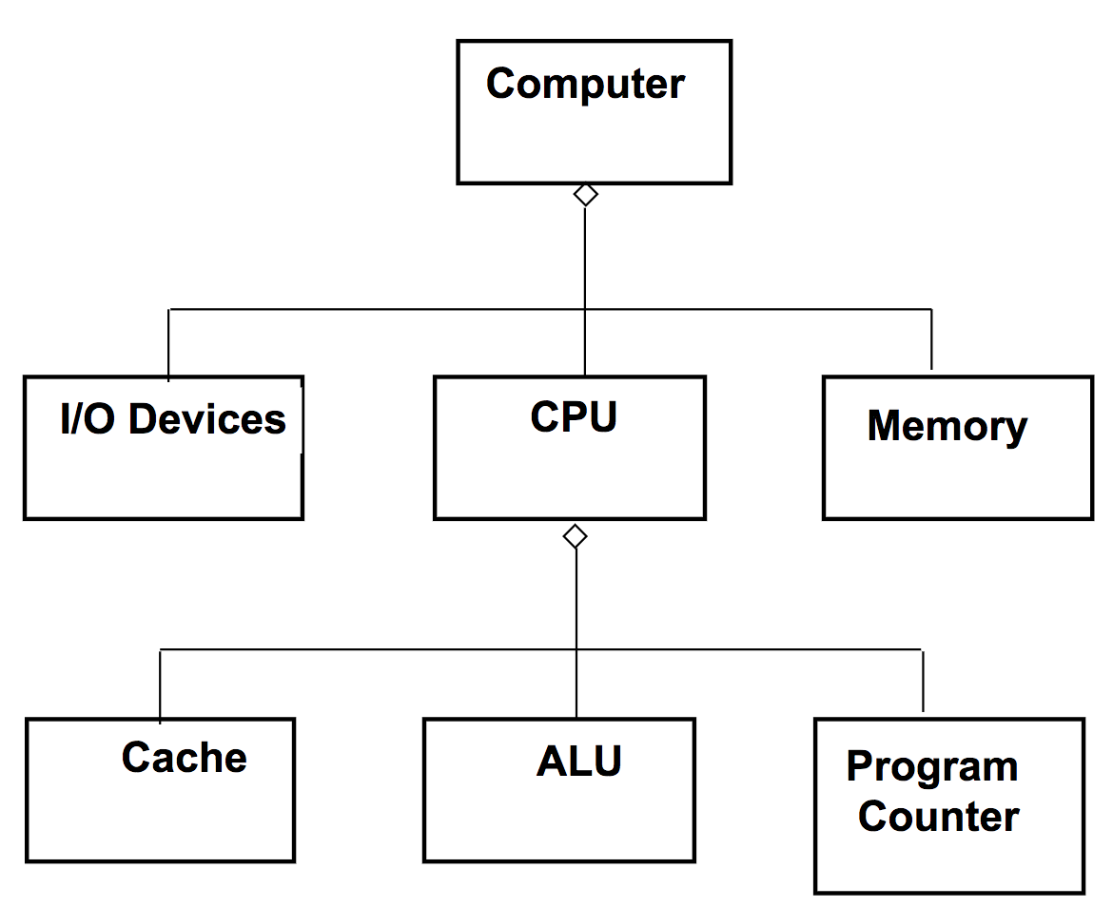
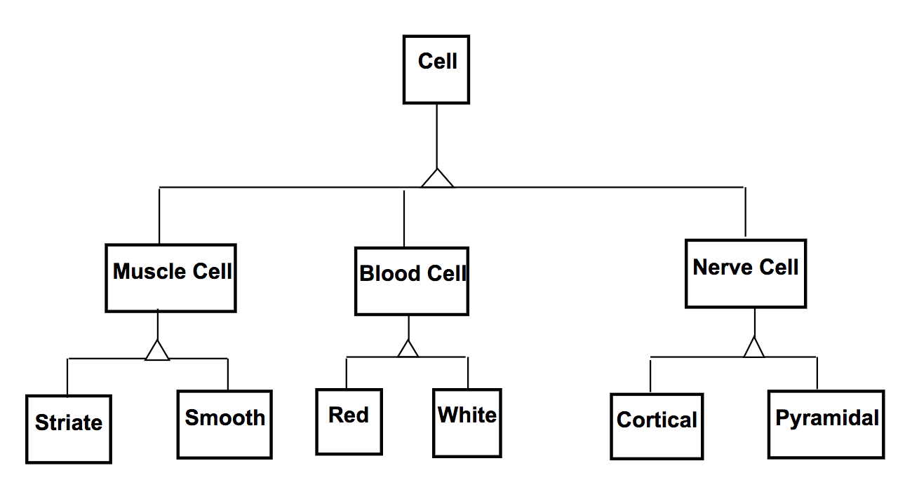
Hierarchie
Hierarchie je určena vazbami mezi komponentami systému
Part of hierachie
Is kind of hierachie:

Slide 22
Design patterny
= návrhové vzory
Design pattern je obecné řešení problému, které má implementace v různých jazycích a doménách
Design pattern není knihovnou nebo částí zdrojového kódu, která by se dala přímo vložit do našeho programu, jedná se o popis řešení problému nebo šablonu, která může být použita v různých situacích
Různé design patterny jsou definované pro:
Různé typy programovacích jazyků: Objektové, funkcionální, logické…
Vrstvu aplikace: Frontend (uživatelské rozhraní), Datová vrstva (uložení dat)...
Typ deploymentu: Centrální aplikace, distribuované aplikace ….

Slide 23
Jak dekomponovat
Pokud dekomponuji systém do modulů, tak aplikuji následující principy:
Cohesion (princip soudržnosti) - spojuji funkcionalitu podle podobnosti. Atributy podobnosti volím intuitivně podle toho jakým způsobem a za jakým účelem budu modul používat. Atributem podobnosti může být doména, entita, uživatel atd.
Příklad: mám skupinu lidí různých profesí a v různých počtech. Chci implementovat systém pro plánování stavby domu. Vzhledem k účelu systému lidi rozdělím na skupiny, kde každá umí realizovat stejné činnosti
Coupling (provázanost) - snažím se dosáhnout velmi kohezních (soudržných) modulů, které mají pevné vazby uvnitř a co nejvolnější vazby mezi sebou.
Reusabilty (přepoužitelnost) - modul je “opracován” tak, abych ho mohl přepoužívat v různých kontextech. Kontextem rozumím volat z různých modulů, v různých fázích životního cyklu aplikace a jeho fungování pro různé domény - např. použití toho samého modulu pro spotřební úvěry pak hypotéky a pak pojištění.

Slide 24
Jak dekomponovat
DRY (Don't Repeat Yourself) - stejný kód (stejný kus funkcionality) se nenachází na víc jak jednom místě (nenachází se ve více modulech).
Flexibility isolation (izolace flexibility) - jestliže budu muset implementovat změnu, tak dopad této změny bude omezen na vazby mezi moduly nebo minimum modulů.
Encapsulation (zapouzdření) - data modulů jsou privátní, k modulům přistupuji ne pomocí jejich dat, ale pomocí povolených operací

Slide 25
Kritérium číslo jedna u softwarového vývoje
Schopnost reagovat na změny
<= nejvíce softwarových bugů je způsobeno změnami v kódu
<= chápání aplikace, kterou píše vývojář se mění
<= do aplikace zasahuje více vývojářů současně a neznají všechny části kódu
<= zákazník a ani analytik nikdy nedá požadavky kompletní, finální a 100% konzistentní
<= systém se bude rozšiřovat i po jeho dokončení, bude se měnit jeho okolí i SW a HW komponenty které využívá

Slide 26
Kvalita software - multikriteriální optimalizační problém
Při vývoji software jsou čas, peníze, scope a kvalita navzájem provázány. Jelikož jsme v předmětu OOP, tak se zde budeme zabývat primárně kvalitou.
Kritéria kvality softwarového systému jsou:
Flexibilita - množství a složitost změn, které musím v systému provést proto, aby fungoval i pro jiné scénáře
Přepoužitelnost - použitelnost systému pro konstrukci v různých aplikacích
Rozšiřitelnost - schopnost systému adaptovat se na změny ve specifikaci (rozšiřuji funkcionalitu)
Robustnost - schopnost systému reagovat na nepředpokládané situace
Kompatibilita - jednoduchost kombinování softwarových komponent mezi sebou
Použitelnost - jednoduchost použití systému uživatelem nebo jiným systémem
Efektivnost - minimalizace požadavků na zdroje (hardwarové, lidské, finanční)
Škálování - schopnost systému fungovat při narůstající zátěži
Portovatelnost - náročnost přenesení software do jiného hardwarového a softwarového prostředí

Slide 27
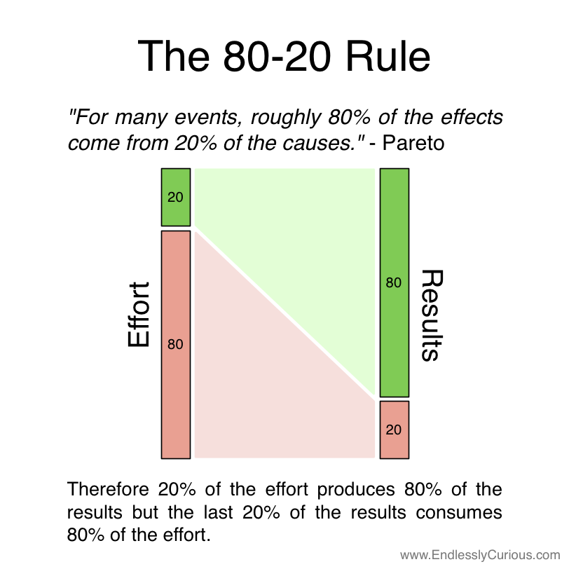
Kvalita software - multikriteriální optimalizační problém
Nelze najít optimální řešení, existují pouze sub optimální řešení, jelikož kritéria jsou ve vzájemné kontradikci, např:
Zvyšování flexibility zvyšuje komplexitu a tím pádem náklady a čas
Zvyšování přepoužitelnosti snižuje použitelnost (musím zvýšit obecnost systému)
Vyšší granularita zvyšuje použitelnost, ale snižuje přepoužitelnost
Jak se tedy rozhodovat? Snažím se upravovat oblasti, kde s minimálním úsilím dosahuji maximálního efektu. Zastavuji ve chvíli, kdy jsou pro mě další zlepšení už příliš drahá.
Paretovský princip z teorie her
Paretovské zlepšení - alokace může být paretovsky zlepšena pokud existuje jiná alokace při které jeden hráč na tom může být lépe aniž by si žádný další hráč nepohoršil
Paretovsky optimální - alokace je paretovsky optimální jestliže není možné paretovské zlepšení.
Optimální poměr cena výkon

Slide 28
Abstrakce - jmenné abstrakce
Jména a jmenné prostory jsou nejzákladnějším druhem abstrakce. Umožňují odkazovat se na proměnné, konstanty, operace, typy, funkce, moduly atd.. Používají se v ostatních typech abstrakcí.
Složitější příklad: framework SpringData ze jména metody generuje kód pro přístup k datům. V názvu vyhledává klíčová slova find…By, read…By, query…By, count…By, get…By ty propojuje pomocí And, Or, a propojuje s názvy atributů objektů.
public interface PersonRepository extends Repository<User, Long> { List<Person> findByEmailAddressAndLastname(EmailAddress emailAddress, String lastname); // Enables the distinct flag for the query List<Person> findDistinctPeopleByLastnameOrFirstname(String lastname, String firstname); // Enabling ignoring case for an individual property List<Person> findByLastnameIgnoreCase(String lastname); // Enabling static ORDER BY for a query List<Person> findByLastnameOrderByFirstnameAsc(String lastname); }

Slide 29
Abstrakce - datová abstrakce
Odděluje abstraktní vlastnosti datového typu od jeho implementace. Abstraktní vlastnosti jsou ty, které jsou viditelné a měl bych je brát v potaz v kódu ve kterém abstraktní datový typ používám, zatímco konkrétní implementace je schovaná a mohu ji bez dopadu na tento kód měnit.
Hlavním reprezentantem datové abstrakce je Abstraktní Datový Typ (ADT). ADT je matematický model pro datový typ definovaný množinou hodnot a operací nad těmito hodnotami, které splňují definované axiomy. Ekvivalentní k algebraické struktuře v abstraktní algebře.
Příklad: Typ Integer je ADT definovaný hodnotami …, −2, −1, 0, 1, 2, … a operacemi + , - , /, <,>,= které splňují axiomy asociativity, komutativity atd. V programovacích jazycích např. typ boolean, float atd. reprezentuje tzv. ADT.
Další příklady:
Typy z collection API jako Collection, List, Set, Map jsou příkladem datové abstrakce - předepisují práci s datovou strukturou pomocí API a definuje princip práce s daty.
RDBMS používájí abstrakci tabulky, které má záznamy (Row) a sloupečky (Column). Uživatel je odstíněn od uložení dat

Slide 30
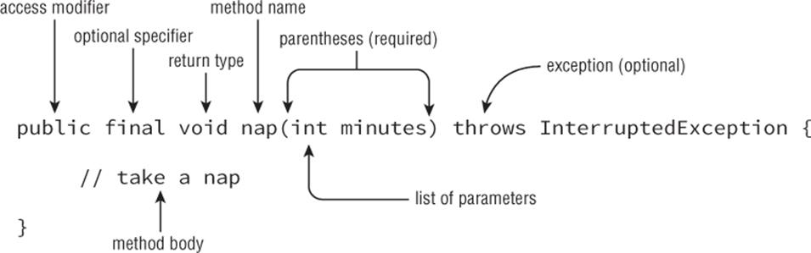
Abstrakce - procedurální abstrakce (Control abstraction)
Cílem je, abych mohl vzít komponentu (část funkcionality svého systému) a bez zásahu do komponenty ji přepoužít na jiném místě v systému. K tomu mi stačí znát pouze rozhraní komponentu a funkcionalitu, kterou realizuje.
Tento mechanismus realizuji pomocí tzv. subrutin.Tento machanismus má následující vlastnosti:
Izolace použití subrutiny od její implementace.
Redukce množství duplicit v kódu a tzv. boilerplate kódu
Možnost kombinování a zanořování
Příklad subrutiny v Java:

Slide 31
Abstrakce - procedurální abstrakce (Control abstraction)
V čem se liší v různých implementacích:
Syntax, typová kontrola
Mechanismus předávání parametrů do a z subrutiny
Statická či dynamická alokace a scope lokálních proměnných
Overloading
Generika

Slide 32
Mechanismus předávání parametrů do a z subrutiny
Call-by-Value (a se kopíruje do x)
Call-by-Reference (x se nastaví na stejné místo v paměti jako a)
int a = 3;
void foo (int x) {
//a and x have same value
//changes to a or x don’t
//affect each other
}
//argument can be an expression
foo (a+a);
//no modifications to a
int a = 3;
void foo (int x) {
//a and x reference same location
//changes to a and x affect each other
}
//argument can be an expression
foo (a);
//a might be modified
Call-by-Result (hodnota x se inicializuje uvnitř a na konci x => a)
Call-by-Result (a => x a na konci x => a)
Call-by-Name (x se nastaví na funkci)
int a = 3;
void foo (int x) {
//x is not initialized
//changes to a or x don’t
//affect each other
}
//argument must be variable
foo (a);
//a will be modified by x upon method call
int a = 3;
void foo (int x) {
//a and x have same value
//changes to a or x don’t
//affect each other
}
//argument must be variable
foo (a);
//a might be modified
int a = 3;
void foo (int x) {
//x is a function
//to get value of argument
//evaluate x() when value needed
}
//argument can be an expression
foo (a + a);
//no modifications to a

Slide 33
Funkcionální abstrakce - funkce první třídy
Objektem první třídy (first-class citizen) v programovacích jazycích je entita, která podporuje následující operace: být předána jako parametr, přiřazená proměnné a být vrácená z funkce. Funkce první třídy je tedy taková funkce, která splňuje výše uvedené vlastnosti.
Pozn. Metody a třídy, jelikož to nejsou hodnoty, tak jsou považovány za objekty druhé třídy.
Klasický přístup:
public List filterPersonByAge(List<Person> list) {
List result = new ArrayList();
for (Person person : list) {
if(p.age > 65){
result.add(person);
}
}
return result;
}
Filtruji a vracím každého, kdo je starší než 65 let. Problém je, že když chci filtrovat podle jiného atributu, tak musím celý tento kód zduplikovat, abych modifikoval pouze jednu řádku kódu.

Slide 34
Funkcionální abstrakce - funkce první třídy
Objektem první třídy (first-class citizen) v programovacích jazycích je entita, která podporuje následující operace: být předána jako parametr, přiřazená proměnné a být vrácená z funkce. Funkce první třídy je tedy taková funkce, která splňuje výše uvedené vlastnosti.
Pozn. Metody a třídy, jelikož to nejsou hodnoty, tak jsou považovány za objekty druhé třídy.
Klasický přístup:
public List<Person> FilterPersonByAge(List<Person> list)
{
List<Person> result = new List<Person>();
foreach (Person p in list)
{
if (p.Age > 65)
{
result.Add(p);
}
}
return result;
}
Filtruji a vracím každého, kdo je starší než 65 let. Problém je, že když chci filtrovat podle jiného atributu, tak musím celý tento kód zduplikovat, abych modifikoval pouze jednu řádku kódu.

Slide 35
Funkcionální abstrakce - funkce první třídy
import java.util.function.Predicate;
public class FirstClassFunctionExample {
public List filterPerson(List<Person> list, Predicate<Person> p) {
List result = new ArrayList();
for (Person person : list) {
if(p.test(person)) {result.add(person);}
}
return result;
}
public boolean ageFilter(Person p){
return p.age > 65;
}
}
Přepis pomocí funkce první třídy (Java 1.8+):
Přidali jsme nový parametr typu Predicate, který obsahuje podmínku, kterou testujeme. Dále pak metoda ageFilter, kterou vkládáme jako parametr p.
Funkce je volána následovně:
Jestliže chceme filtrovat podle jiného atributu, tak uděláme drobnou změnu do mplementace filtru a vlastní kód na filtrování je přepoužit.
filterPerson(personList,FirstClassFunctionExample::ageFilter);

Slide 36
Funkcionální abstrakce - funkce první třídy
Přepis pomocí funkce první třídy (C#)
public class FirstClassFunctionExample
{
public delegate bool Filter(Person p);
public List<Person> FilterPerson(List<Person> list, Filter f)
{
List<Person> result = new List<Person>();
foreach (Person p in list)
{
if (f(p))
{
result.Add(p);
}
}
return result;
}
public bool FilterAge(Person p){
return p.Age > 65;
}
}
filterPerson(personList, FilterAge);

Slide 37
Funkcionální abstrakce - funkce vyššího řádu
Funkce vyššího řádu je funkce, které splňuje přinejmenším jednu z vlastností:
Jedním či více parametry je funkce
Vrací funkci jako parametr
/* Scala: function compute má dva parametry - funkci f a hodnotu v. V těle metody je aplikace funkce f na hodnotu v*/
def compute(f: Int => String, v: Int) = f(v)

Slide 38
Funkcionální abstrakce - funkce vyššího řádu
/* Java 1.8+ : function compute vezme funkci f a hodnotu v a aplikuje funkci f na hodnotu v*/
public static String compute(Function<Integer, Integer> f, Integer v) {
return f.apply(v);
}
Funkci pak použiji takto
/* Java 1.8+: function apply vezme funkci f a hodnotu v a aplikuje funkci v na hodnotu v*/
public class AwesomeClass {
private static Integer invert(Integer value) {
return -value;
}
public static Integer invertTheNumber(){
Integer toInvert = 5;
Function<Integer, Integer> invertFunction = AwesomeClass::invert;
return compute(invertFunction, toInvert);
}
}

Slide 39
Funkcionální abstrakce - funkce vyššího řádu
public class AwesomeClass
{
public static int compute(Func<int, int> f, int v)
{
return f(v);
}
private static int invert(int value)
{
return -value;
}
public static int invertTheNumber()
{
int toInvert = 5;
Func<int, int> invertFunction = invert;
return compute(invertFunction, toInvert);
}
}

Slide 40
Funkcionální abstrakce - lambda expressions
Lambda expression je forma ve tvaru: (seznam argumentů funkce) -> tělo funkce
/* Java 1.8+ Funkce, která sečte dvě čísla */
(int x, int y) -> x + y
/* Bezparametrická funkce */
() -> 42
/* Procedura */
(String s) -> { System.out.println(s); }
/* Komparátor */
List<Person> personList = Person.createShortList();
Collections.sort(personList, (Person p1, Person p2) -> p1.getSurName().compareTo(p2.getSurName()));
Lambda výrazy se používají především k definování implementace funkčního rozhraní s jedinou metodou tzv. inline formou což vede k výrazné redukci kódu a přináší např. do Javy některé výhody funkcionálního programování.
Lambda expression v programovacích jazycích je funkce, kterou je možné definovat a volat bez bindingu s identifikátorem
Pozn. Lambda calculus je formální systém matematické logiky a informatiky pro vyjádření výpočtu pomocí bindingu proměnných a jejich substituce

Slide 41
Funkcionální abstrakce - lambda expressions
Lambda expression je forma ve tvaru: (seznam argumentů funkce) => tělo funkce
Func<int, int, bool> isCtverec = (x, y) => x == y;
Func<int> prazdna = () => 42;
Console.Write(isCtverec(5, 2));
/* Komparátor */
List<Person> personList = new List<Person>();
personList.OrderBy(p => p.Name);
Lambda výrazy se používají především k definování implementace funkčního rozhraní s jedinou metodou tzv. inline formou což vede k výrazné redukci kódu a přináší např. do Javy některé výhody funkcionálního programování.
Lambda expression v programovacích jazycích je funkce, kterou je možné definovat a volat bez bindingu s identifikátorem
Pozn. Lambda calculus je formální systém matematické logiky a informatiky pro vyjádření výpočtu pomocí bindingu proměnných a jejich substituce

Slide 42
Funkcionální abstrakce - currying
Currying spočívá ve vyhodnocování argumentů funkce per partes, kdy po každém kroku získám funkci, která má o jeden argument méně.
Např. pro funkci
f(x, y, z) = x * y + z
můžeme aplikovat argumenty 3, 4, 5 a dostaneme:
f(3, 4, 5) = 3 * 4 + 5 = 17
Současně ale můžeme aplikovat pouze 3 a získáme novou funkci f
(3, y, z) = g(y, z) = 3 * y + z
currying podruhé pro 4 nám dá:
g(4, z) = h(z) = 3 * 4 + z

Slide 43
Procedurální abstrakce - currying
Příklad vytvoření složené funkce při deklaraci:
/*Java 1.8+*/
public class Currying {
public void currying() {
// Create a function that adds 2 integers
BiFunction<Integer,Integer,Integer> adder = ( a, b ) -> a + b ;
// And a function that takes an integer and returns a function
Function<Integer,Function<Integer,Integer>> currier = a -> b -> adder.apply( a, b ) ;
// Call apply 4 to currier (to get a function back)
Function<Integer,Integer> curried = currier.apply( 4 ) ;
// Results
System.out.printf( "Curry : %d\n", curried.apply( 3 ) ) ; // ( 4 + 3 )
}

Slide 44
Procedurální abstrakce - currying
Příklad vytvoření složené funkce při deklaraci:
public class Currying
{
public Currying()
{
// Create a function that adds 2 integers
Func<int, int, int> adder = (a, b)=>a + b;
// And a function that takes an integer and returns a function
Func<int, Func<int, int>> currier = a => b => adder(a, b);
// Call apply 4 to currier (to get a function back)
Func<int, int> curried = currier(4);
// Results
Console.WriteLine("Curry : {0}\n", curried(3)); // ( 4 + 3 )
}
}

Slide 45
Procedurální abstrakce - currying
Vytvoření složené funkce ex post po jejich deklaraci:
public void composition() {
// A function that adds 3
Function<Integer,Integer> add3 = (a) -> a + 3 ;
// And a function that multiplies by 2
Function<Integer,Integer> times2 = (a) -> a * 2 ;
// Compose add with times
Function<Integer,Integer> composedA = add3.compose( times2 ) ;
// And compose times with add
Function<Integer,Integer> composedB = times2.compose( add3 ) ;
// Results
System.out.printf( "Times then add: %d\n", composedA.apply( 6 ) ) ; // ( 6 * 2 ) + 3
System.out.printf( "Add then times: %d\n", composedB.apply( 6 ) ) ; // ( 6 + 3 ) * 2
}
public static void main( String[] args ) {
new Currying().currying() ;
new Currying().composition() ;
}
}

Slide 46
Procedurální abstrakce - currying
public static partial class FuncExtensions
{
public static Func<T, TResult2> After<T, TResult1, TResult2>(
this Func<TResult1, TResult2> function2, Func<T, TResult1> function1) => value => function2(function1(value));
public static Func<T, TResult2> Then<T, TResult1, TResult2>( // Before.
this Func<T, TResult1> function1, Func<TResult1, TResult2> function2) =>
value => function2(function1(value));
}
public class Composition
{
public Composition()
{
Func<int, int> add3 = (a) => a + 3; // A function that adds 3
Func<int, int> times2 = (a) => a * 2; // And a function that multiplies by 2
Func<int, int> composedA = add3.After(times2); // Compose add with times
Func<int, int> composedB = times2.After(add3); // And compose times with add
Console.WriteLine("Times then add: {0}\n", composedA(6)); // ( 6 * 2 ) + 3
Console.WriteLine("Add then times: {0}\n", composedB(6)); // ( 6 + 3 ) * 2
}
}

